Slide 1
Section3 :
트랙 데이터 분석을 통해
음악의 계절 예측
AI 15기 임철민

Slide 2

Contents
서비스소개
파이프라인
데이터 소개 및 모델링
서비스 시연
대시보드
프로젝트 회고

Slide 3
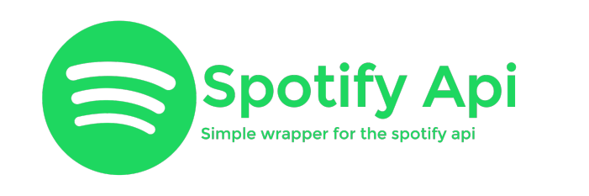
01
서비스 소개
스포티파이 api를 이용해서 노래 이름을 입력하면
어떤 계절 느낌이 나는 음악인지 보여주는 서비스

Slide 4





02
파이프라인
데이터수집
데이터 저장
대시보드
데이터 분석
앱 개발
배포

Slide 5
03
데이터 소개 및 모델링
danceability : 춤 추기에 적합한가? 0.0 - 1.0 범위이며 값이 클 수록 춤추기 좋음.
energy : 말그대로 에너지의 정도라고 받아들이면 될 것 같습니다. 0.0 - 1.0 번위이며 빠르고 화려하고 노이즈가 많은 음악일수록 값이 큽니다.
instrumentlness : 노래에 보컬이 있는 정도입니다.(0.0 - 1.0)
key : 정수는 표준 피치 클래스 표기법을 사용해 0 = C, 1 = C♯/D♭, 2 = D 등입니다. 키가 감지되지 않으면 값은 -1로 표시합니다.
acousticness : 0.0 - 1.0 사이 측정값입니다. 높을수록 트랙이 어쿠스틱하다는 것을나타냅니다.
liveness : 노래의 라이브 정도를 나타냅니다.
loudness : 소리의 화려함/큼 정도를 보여줍니다.
mode : major(장조) = 1, minor(단조) = 0 입니다.
speechiness : 말하는 정도를 보여줍니다.
tempo : 템포, beats per minute(BPM) 입니다.
valence : 음원의 밝음 정도를 나타내줍니다. 밝고 행복하고 기쁘면 값이 높고 반대로 슬프고 화나고 우울하면 값이 낮다고 하는데 가장 흥미로운 요소인 듯 합니다.

Slide 6
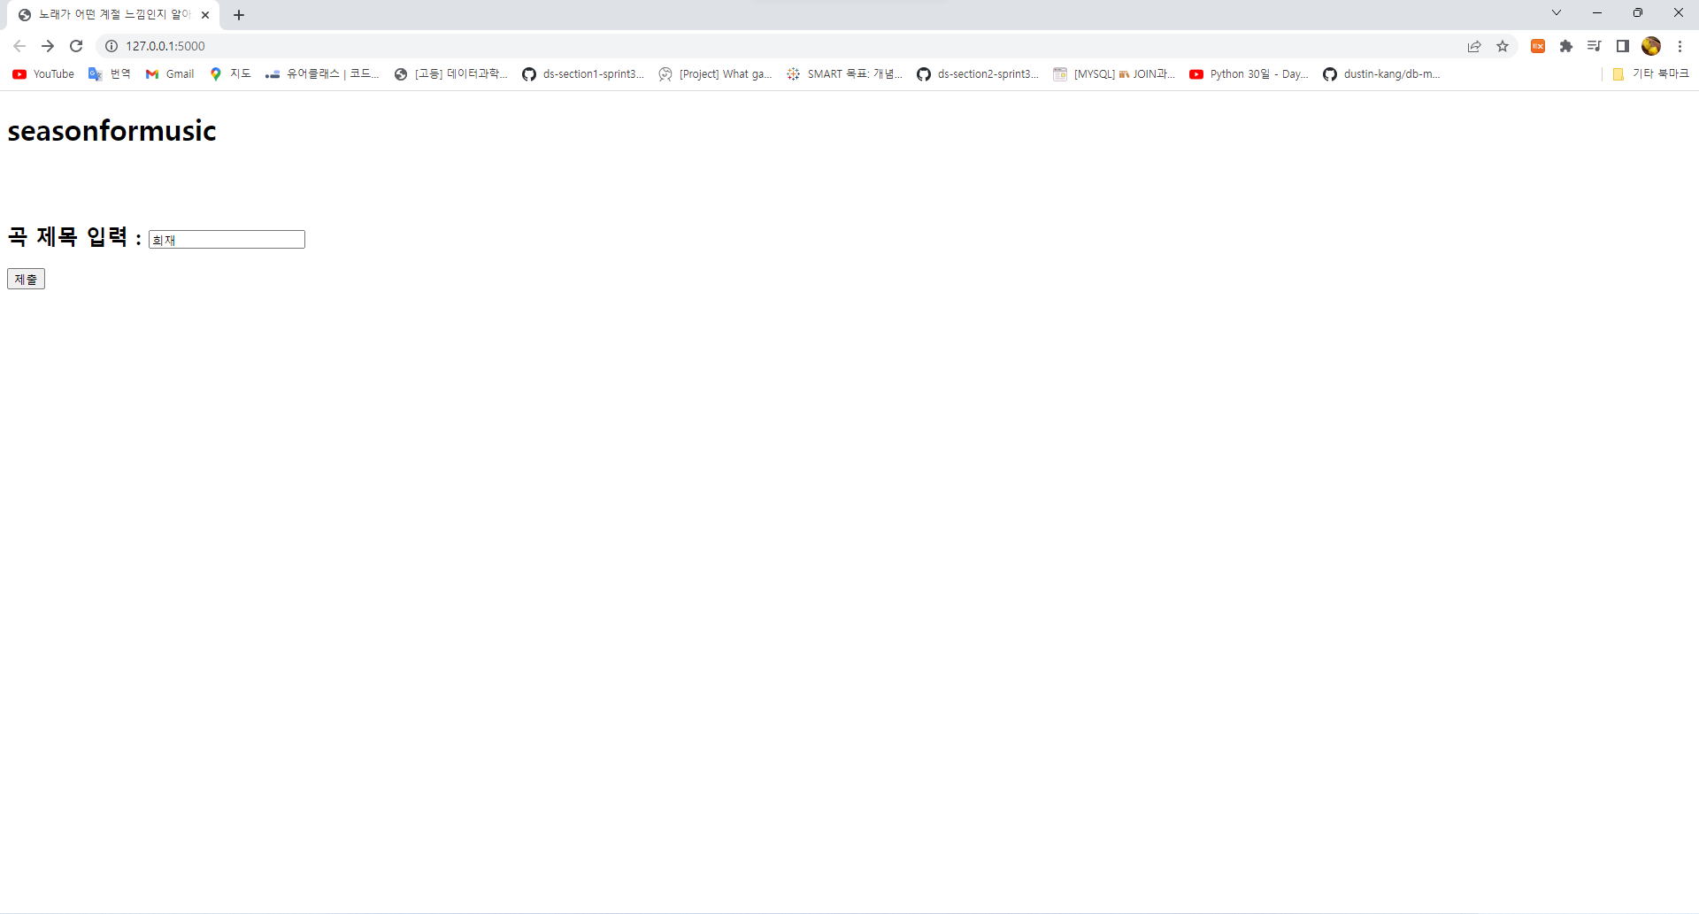
04
서비스 시연

Slide 7
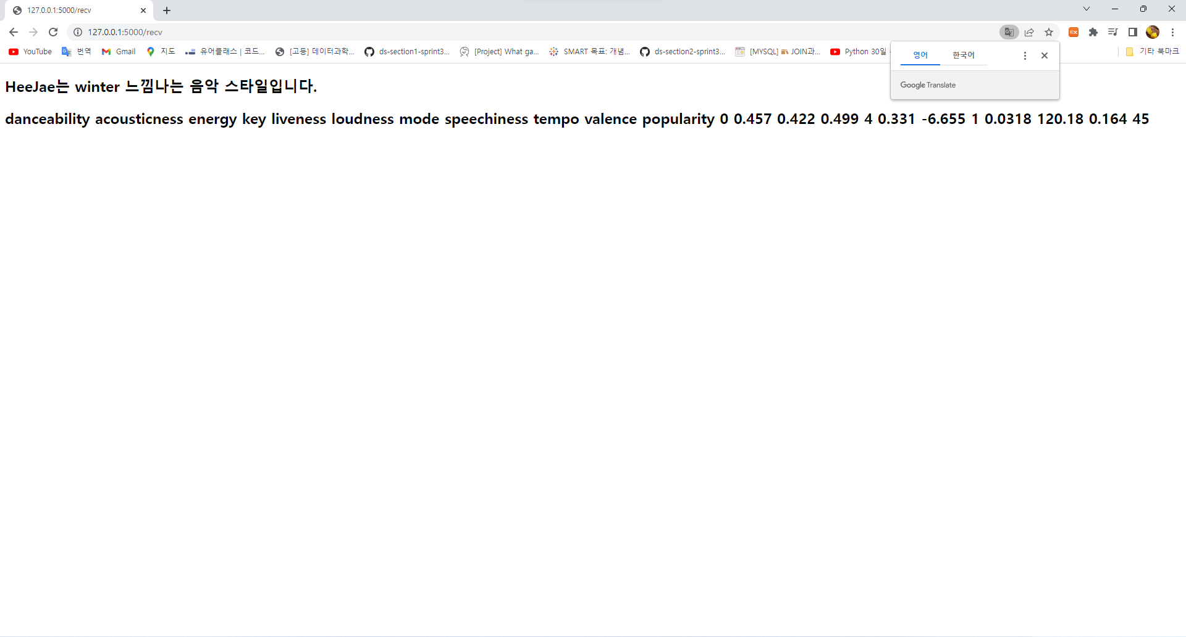
04
서비스 시연

Slide 8
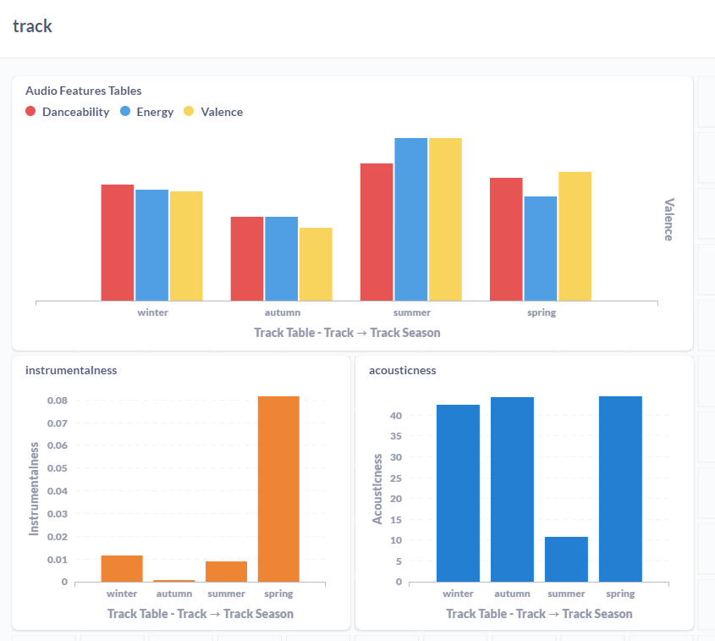
05
대시보드
- Danceability, Energy, Valence는
여름> 봄 > 겨울 > 가을인 경향
- Instrumentalness는
봄만 특히 높은 경향
- Acousticness은
여름만 특히 낮은 경향을

Slide 9
06
프로젝트 회고
좋았던 점
배웠던 내용들의 전반적인 적용
어디에서 발생할 줄 모르는 오류를 직접 경험
오류를 해결하면서 장시간 집중
아쉬웠던점
Spotify API 사용의 어려움..(시간 배분 실패)
주제 선정
Heroku를 통한 배포 실패

Slide 10

감사합니다.

